Slide 1
Chương 1: MA TRẬN – ĐỊNH THỨC
Ma trận A cỡ m × n là một bảng số (thực hay phức) gồm m hàng và n cột.
PHÂN BIỆT MỘT SỐ DẠNG MA TRẬN
NHỮNG TÍNH TOÁN CƠ BẢN
PHÉP BIẾN ĐỔI HÀNG

Slide 2
CHUYỂN VỊ
LIÊN HỢP
BẰNG NHAU
ĐỐI XỨNG
PHẢN XỨNG
NGHỊCH ĐẢO
ĐỐI
HÀNG
CỘT
VUÔNG
ĐƠN VỊ
KHÔNG
CHÉO
TAM GIÁC TRÊN
TAM GIÁC DƯỚI
BẬC THANG
NHỮNG TÍNH TOÁN CƠ BẢN

Slide 3
1.
1. HÀNG
2. CỘT
3. VUÔNG
4. ĐƠN VỊ
5. KHÔNG
6. CHÉO
7. TAM GIÁC TRÊN
8. TAM GIÁC DƯỚI
9. BẬC THANG
2.
3.
4.
5.
7.
8.
6.
9.

Slide 4
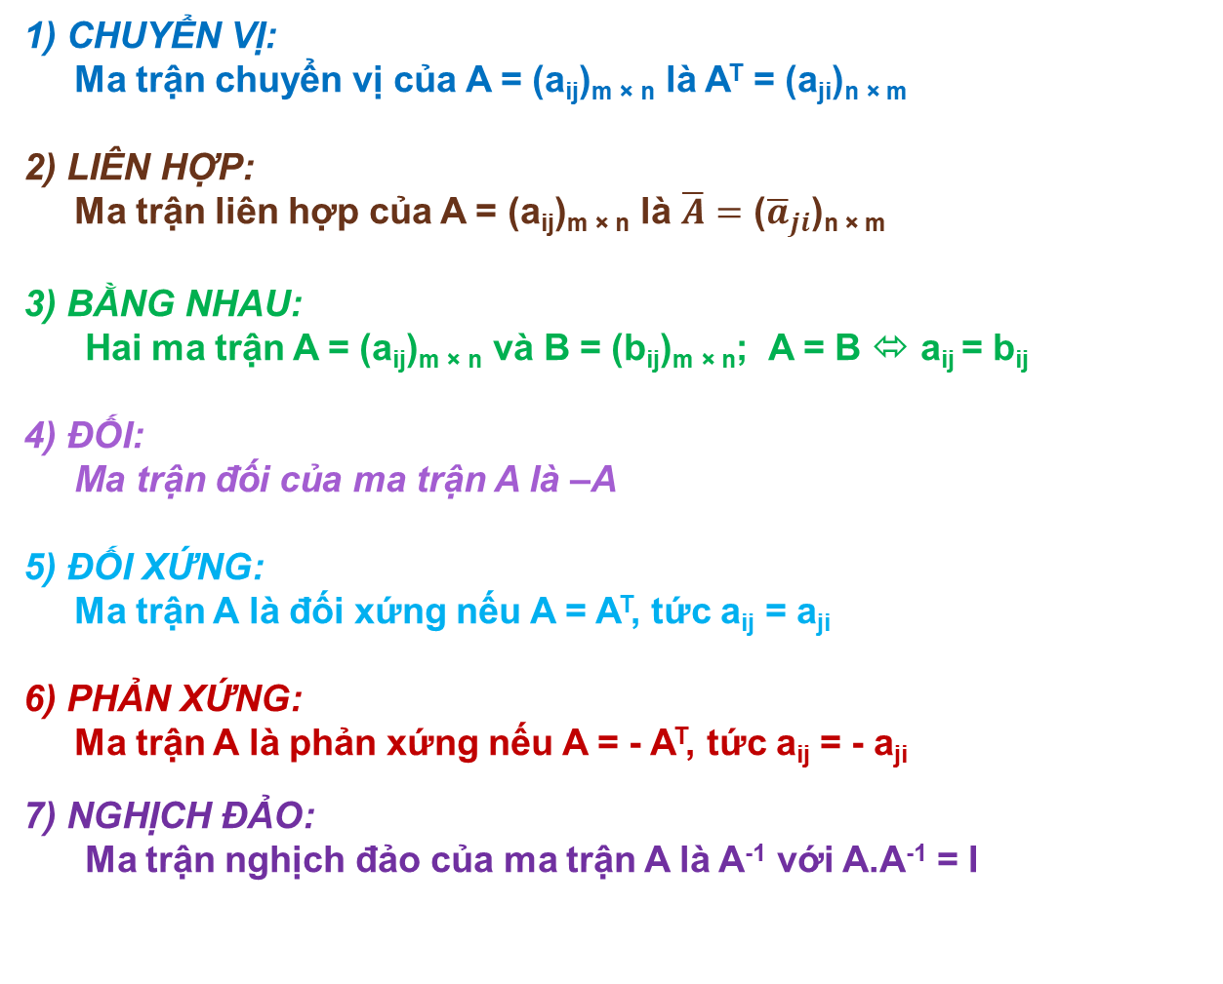
1) CHUYỂN VỊ:
Ma trận chuyển vị của A = (a_{ij})_{m × n} là A^{T} = (a_{ji})_{n × m}
2) LIÊN HỢP:
Ma trận liên hợp của A = (a_{ij})_{m × n} là $\overline{A}=$ (${\overline{a}}_{ji}$)_{n × m}
3) BẰNG NHAU:
Hai ma trận A = (a_{ij})_{m × n} và B = (b_{ij})_{m × n}; A = B ⬄ a_{ij} = b_{ij}
4) ĐỐI:
Ma trận đối của ma trận A là –A
5) ĐỐI XỨNG:
Ma trận A là đối xứng nếu A = A^{T}, tức a_{ij} = a_{ji}
6) PHẢN XỨNG:
Ma trận A là phản xứng nếu A = - A^{T}, tức a_{ij} = - a_{ji}
7) NGHỊCH ĐẢO:
Ma trận nghịch đảo của ma trận A là A⁻¹ với A.A⁻¹ = I

Slide 5
5.
4.
1.
2.
1. Hai ma trận bằng nhau
2. Ma trận đối
3. Ma trận nghịch đảo
4. Ma trận đối xứng
5. Ma trận phản xứng
3.

Slide 6
Tìm các ma trận chuyển vị và liên hợp của ma trận A, B và C với

Slide 7
Phép tính: nhân ma trận với một số
Phép tính: cộng hai ma trận

Slide 8
Phép tính: nhân hai ma trận
1. A.B ≠ B.A
2. A.B = A.C nhưng B ≠ C
3. A.B = 0 không suy ra
A = 0 hoặc B = 0

Slide 9
Phép biến đổi hàng
Mục đích của phép biến đổi này là làm cho ma trận “gọn” hơn, từ đó có thể tìm dạng ma trận bậc thang, hạng của ma trận, ma trận nghịch đảo và giải hệ phương trình tuyến tính.
Có 3 phép biến đổi sơ cấp:
đổi chỗ hai hàng
nhân một hàng với một số α ≠ 0
nhân một hàng với một số α ≠ 0, sau đó cộng với một hang khác
Hữu hạn phép biến đổi hàng
A B
A và B là hai ma trận tương đương hàng

Slide 10
Sử dụng phép biến đổi hàng để đưa một ma trận về dạng bậc thang và tìm hạng

Slide 11
Sử dụng phép biến đổi hàng để tìm ma trận nghịch đảo

Slide 12
Các nội dung cơ bản của ma trận:
Nhận biết được một số dạng ma trận như: hàng, cột, vuông, đơn vị, không, chéo, tam giác trên, tam giác dưới, bậc thang, đối xứng và phản xứng
Tìm ma trận đối, ma trận chuyển vị, ma trận liên hợp và ma trận nghịch đảo (gặp trong phần sau)
Những tính toán cơ bản như: nhân một số với một ma trận, cộng hai ma trận và nhân hai ma trận. Và một số tính chất của chúng
Một số tính chất đặc trưng của phép tính ma trận như: tổng quát không giao hoán A.B ≠ B.A,… (gặp ở trên)
Thực hành phép biến đổi hàng, từ đó đưa ma trận về dạng bậc thang, tìm hạng và ma trận nghịch đảo

Slide 13
ĐỊNH THỨC
Định thức của một ma trận vuông A kí hiệu là $\left|\text{A}\right|$ hoặc det(A)
* Ma trận vuông cấp 1: định thức cấp 1
* Ma trận vuông cấp 3: định thức cấp 3
* Ma trận vuông cấp 2: định thức cấp 2

Slide 14
Định lý Laplace
Định thức của một ma trận vuông A cấp n
được tính theo các công thức sau
Khai triển theo dòng
Khai triển theo cột
: là những phần tử của ma trận A
: là phần bù đại số
: là những ma trận con của ma trận A

Slide 16
16

Slide 17
Các tính chất (hệ quả) cơ bản của định thức
Một tính chất đã đúng khi phát biểu về hàng của định thức thì nó vẫn còn đúng khi trong phát biểu ta thay hàng bằng cột.
Một định thức có môt hàng (cột) toàn là số 0 thì bằng không.
Một định thức có hai hàng (cột) như nhau thì bằng không.
Một định thức có hai hàng (cột) tỉ lệ thì bằng không.
Nếu một định thức có một hàng (cột) là tổ hợp tuyến tính của các hàng (cột) khác thì định thức đó bằng không.
Định thức của một ma trận tam giác bằng tích các phần tử chéo.
Khi đổi chỗ hai hàng (cột) của một định thức ta được một định thức mới bằng định thức cũ đổi dấu.
Khi các phần tử của một hàng (cột) có một thừa số chung, ta có thể đưa thừa số chung đó ra ngoài định thức.
Khi nhân các phần tử của một hàng (cột) với cùng một số k thì được một định thức mới bằng định thức cũ nhân với k.
Khi ta cộng bội k của một hàng (cột) vào một hàng (cột) khác ta được một định thức mới bằng định thức cũ.
Khi tất cả các phần tử của một hàng (cột) có dạng tổng của hai số hạng thì định thức có thể phân tích thành tổng hai định thức.
det(A) = det(A^{T}).
det(AB) = det(A)det(B), A và B là hai ma trận vuông cùng cấp.

Slide 18
Ma trận nghịch đảo
A là ma trận khả nghịch
A là không suy biến
B là ma trận nghịch đảo của A
B là ma trận duy nhất
Nếu A và B là khả nghịch thì

